Slide 1



Treinamento em Bancos de dados e SQL Server – Parte 1

Slide 2
Conteúdo geral
Introdução aos SGBDs e DDL
DML – Data Manipulation Language
Índices e programação no SQL Server
Introdução à monitoria, otimização e ferramentas

Slide 3
Instrutores
Heraldo: heraldo@forlogic.net
João: joao.victor@forlogic.net
Vladimir: vladimir@forlogic.net (http://vladimirrech.blogspot.com.br)

Slide 4
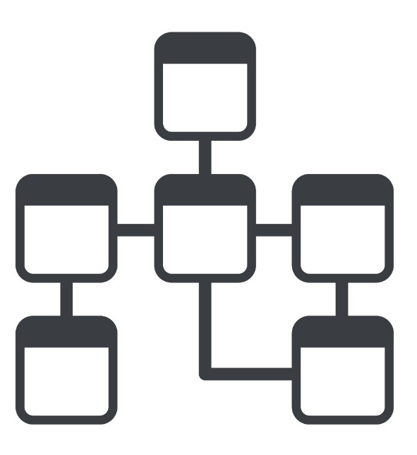
Sumário
Introdução
Bancos de dados relacionais
Transações ACID
Histórico do SQL Server
SQL Server Express
SQL Server LocalDB
SSMS (SQL Server Management Studio)
DDL (Data Definition Language)

Slide 5
Atividade
Criar um banco de dados vazio
Escrever script para criar tabelas/colunas/constraints conforme o diagrama entregue
Fazer backup do banco de dados
Entregar o backup e o script

Slide 6
Requisitos
SQL Server e Management Studio instalados
Não serve LocalDB

Slide 7
Introdução
Bancos de dados relacionais
Tabela, Entidade,
Relação
Colunas, Atributos
Users
id | name | email
1 | Barack Obama | barack@usa.com
2 | Bono Vox | bono@u2.com
3 | Bill Gates | bill@microsoft.com
4 | Steve Jobs | steve@apple.com
5 | Larry Ellison | larry@oracle.com
Tuplas, Linhas, Registros
Notes:
nota

Slide 8
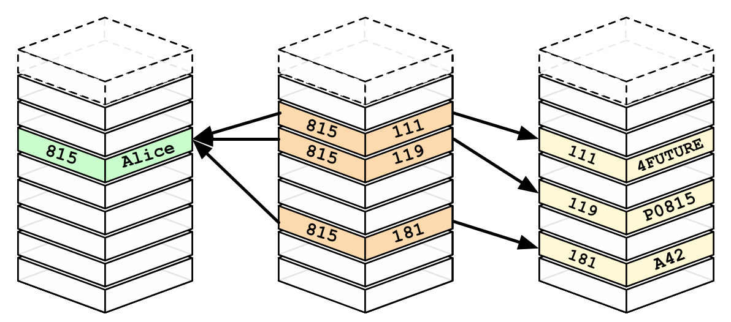
Introdução
Bancos de dados relacionais
students
grades
courses

Slide 9
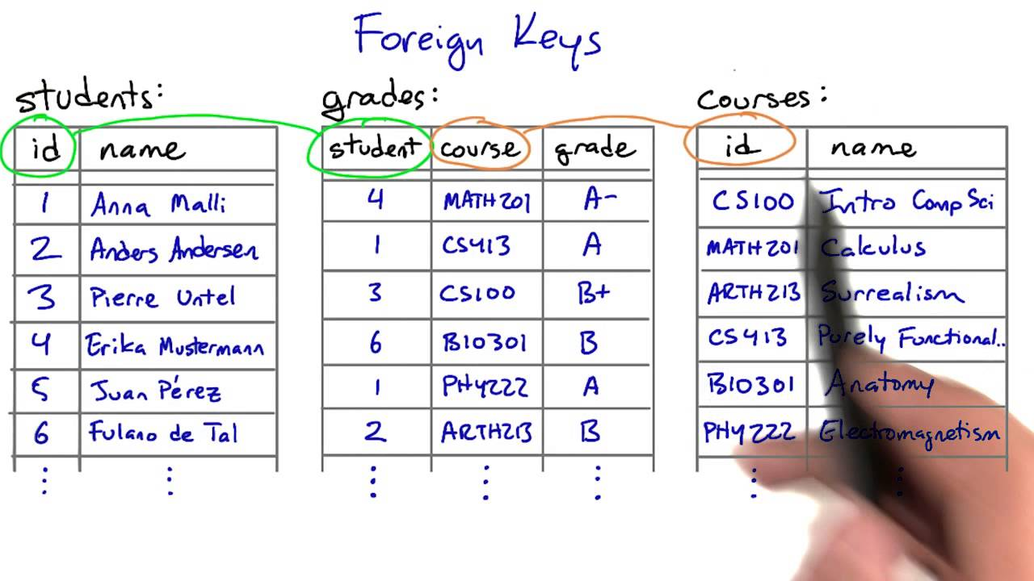

Introdução
Bancos de dados relacionais
students
grades

Slide 10
Bancos de dados relacionais
Segue o modelo relacional (integridade, formas normais...)
Controle centralizado de dados
Controle da redundância, redução do espaço de armazenamento e compartilhamento de dados
Eliminação de inconsistências e garantia de integridade
Estabelecimento de padrões e facilidade de acesso aos dados
Independência de dados – estrutura separada dos dados

Slide 11
Bancos de dados relacionais – Pontos de atenção
Requer um planejamento melhor
Possui a tendência de deixar as consultas mais lentas caso seja mal projetado
Certos dados não precisam de relacionamento. Exemplo: dados atômicos tais como datas, números de endereços residenciais, etc.

Slide 12
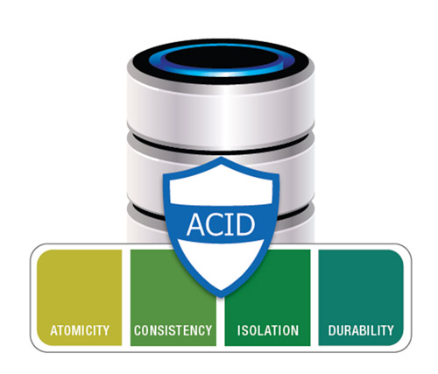
Transações ACID
Atomicidade
Consistência
Isolamento
Durabilidade

Slide 13
Histórico do SQL Server
Version | Year | Release Name | Codename
1.0 (OS/2) | 1989 | SQL Server 1.0 (16 bit) | –
1.1 (OS/2) | 1991 | SQL Server 1.1 (16 bit) | –
4.21 (WinNT) | 1993 | SQL Server 4.21 | SQLNT
6.0 | 1995 | SQL Server 6.0 | SQL95
6.5 | 1996 | SQL Server 6.5 | Hydra
7.0 | 1998 | SQL Server 7.0 | Sphinx

Slide 14
Histórico do SQL Server
Version | Year | Release Name | Codename
8.0 | 2000 | SQL Server 2000 | Shiloh
8.0 | 2003 | SQL Server 2000 64-bit Edition | Liberty
9.0 | 2005 | SQL Server 2005 | Yukon
10.0 | 2008 | SQL Server 2008 (FileStream) | Katmai
10.25 | 2010 | SQL Azure DB | CloudDatabase
10.5 | 2010 | SQL Server 2008 R2 | Kilimanjaro (aka KJ)
11.0 | 2012 | SQL Server 2012 | Denali
12.0 | 2014 | SQL Server 2014
13.0 | 2016 | SQL Server 2016
14.0 | 2017 | SQL Server 2017

Slide 15
SQL Server Express
Gratuito
Quase todos os recursos de uma edição normal
Não possui alguns recursos mais avançados com funções de análise de dados, BI, in memory OLTP
Limitações
1 Processador
1 GB de RAM
10 GB de Armazenamento

Slide 16
SQL Server Express LocalDB
Gratuito
Possui as mesmas características da versão EXPRESS
Não possui serviço, é executado on demand
É instalado junto com o Visual Studio ou sob demanda com instalador separado
Alternativa para aplicações stand alone ou server side sem conexões externas

Slide 17
SSMS (SQL Server Management Studio)
Ferramenta gráfica para trabalhar com SQL Server
Permite desde execução de consultas até a modelagem do banco de dados.
Distribuição integrada o com o instalador do SQL Server
Outros recursos interessantes:
Análise de desempenho de consultas para otimização através de estatísticas
Criação de objetos do banco de forma visual
Exportação e importação de dados (dar exemplo)
Backup/Restore (dar exemplo)
Configuração de JOBS
Gerenciamento do servidor de BD (memória, permissões, desempenho)

Slide 18
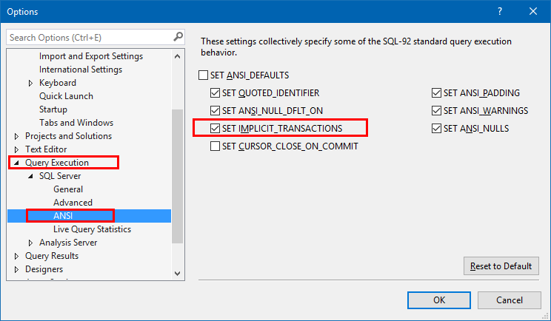
SSMS (SQL Server Management Studio) - Dica
Execução de consultas
Importantíssimo em sistemas de produção:
DESATIVAR O AUTOCOMMIT:
Tools > Options

Slide 19
DDL – Data Definition Language
CREATE/ALTER/DROP
Database
Table
Column

Slide 20
DDL – Data Definition Language - Database
use master;
go
create database IntroCSharp;
go
alter database introcsharp set offline
go
alter database introcsharp set online
go

Slide 21
DDL – Data Definition Language - Tabelas
create table system_types (
id int identity not null primary key,
removed int not null default ((0)),
title nvarchar(100) not null
);

Slide 22
DDL – Data Definition Language - Tabelas
use introcsharp
go
alter table system_types add observation varchar(100);
go
alter table system_types
alter column observation varchar(200);
go
alter table system_types
drop column observation
go

Slide 23
DDL – Schemas
Os Schemas são uma coleção de objetos dentro de um determinado database (banco de dados), servem para:
Agrupar objetos no nível de aplicação
Fazer divisões departamentais
Agrupamento de permissões

Slide 24
DDL – Schemas
use introcsharp
go
create schema Persons
go
create schema Courses
go
create schema Classes
go
create schema Contents
go

Slide 25
DDL – CRIAÇÃO DE TABELAS DENTRO DE SCHEMAS
CREATE TABLE [Persons].[Users](
[id_user] [int] IDENTITY(1,1) NOT NULL,
[name] [nvarchar](100) NOT NULL,
[removed] [int] NOT NULL,
[id_user_type] [int] NOT NULL,
CONSTRAINT [PK_Persons.Users] PRIMARY KEY CLUSTERED
(
[id_user] ASC
)
)
GO

Slide 26
DDL – Data Definition Language – Constraints – Primary Key
Primary Key
Foreign Key
Not Null
Default
Unique
Check

Slide 27
DDL – Constraints – Primary Key
create table comments (
id int identity not null,
title varchar(100) not null,
comments varchar(max),
date_insert datetime not null default getdate()
)
go
alter table comments
ADD CONSTRAINT pk_comments_id PRIMARY KEY (id)
go

Slide 28
DDL – Constraints – Foreign Key
alter table comments add id_system_type int
go
alter table comments
add constraint fk_comments_system_type
foreign key (id_system_type)
references system_types (id)
go

Slide 29
DDL – Constraints – Foreign Key
Sem ALTER, somente DROP
Não cria índice otimizado de busca
Constraints podem ainda ser usadas para outras tarefas:
UNIQUE Values
Valores Default
Podem ser criadas ativadas (DEFAULT) ou desativadas com as cláusulas:
WITH CHECK
WITH NOCHECK

Slide 30
Links
Modelo relacional
https://pt.wikipedia.org/wiki/Modelo_relacional
http://www.devmedia.com.br/modelagem-relacional/19614
ACID
http://paposql.blogspot.com.br/2013/05/os-conceitos-da-propriedade-acid.html
https://technet.microsoft.com/pt-br/library/ms190612(v=sql.105).aspx
Download do SQL Server Express
https://www.microsoft.com/pt-BR/download/details.aspx?id=52679

Slide 31
Links
Histórico SQL Server
https://bytescout.com/blog/2014/09/ms-sql-server-history-and-advantages.html
Comparação entre as edições
https://www.microsoft.com/en-us/sql-server/sql-server-editions
MSSQL DDL
https://msdn.microsoft.com/pt-br/library/ff848799.aspx

Slide 32
Links
Adicionar Constraints
https://msdn.microsoft.com/pt-br/library/ms190273.aspx
MVA / SQL
https://mva.microsoft.com/search/SearchResults.aspx#!q=SQL%20Server&index=2&lang=1046
MSSQL LocalDB
https://codigoecafe.com/2013/03/12/localdb-uma-alternativa-simples-e-rapida/
https://blogs.msdn.microsoft.com/sqlexpress/2011/07/12/introducing-localdb-an-improved-sql-express/
https://www.mssqltips.com/sqlservertip/2694/getting-started-with-sql-server-2012-express-localdb/

Slide 33
Links
Schemas
https://pt.stackoverflow.com/questions/21031/o-que-s%C3%A3o-schemas-quais-as-vantagens-de-us%C3%A1-lo
https://msdn.microsoft.com/pt-br/library/ms189462.aspx

